Slide 1
Filière : Génie Mécanique Spécialité : Productique mécanique Procédés de fabrication et usinage non conventionnels
Semestre : S3
VH 3
VS =24.5h
Assiduité

Slide 2
Objectifs de l’enseignement :
Connaître les divers procédés d’usinage non conventionnels,
Savoir choisir le procédé adéquat pour l’obtention des pièces mécaniques.
Afin d’alléger cet enseignement, les divers supports audiovisuels, du multimédia, des
démonstrations et des visites d’études sur site sont fortement recommandés.
Certains points du contenu du programme peuvent être développés lors d’exposés préparés par les
étudiants.

Slide 3
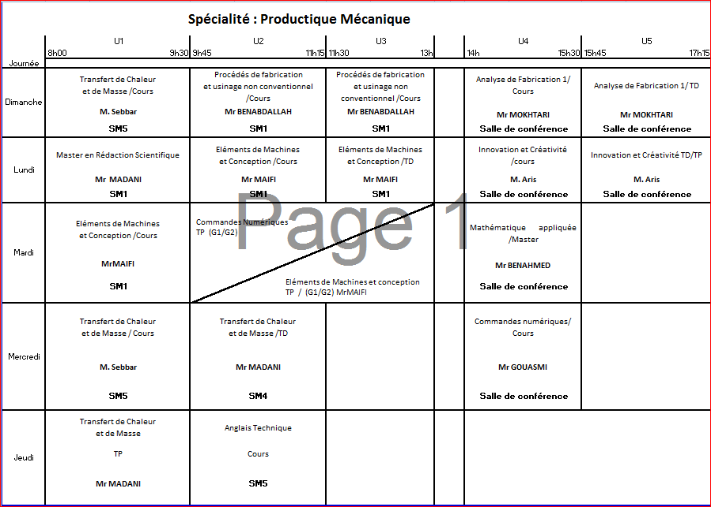

Slide 4
Contenu de la matière
1. Classification des procédés de fabrication de pièces brutes :
Moulage, Forgeage, estampage,laminage, extrusion
2. Mise en forme des tôles (Découpage, pliage, emboutissage)
3. Frittage
4. Usinage par Electroerosión
5. Usinage chimique et électrochimique
6. Usinage par électroformage
7. Usinage par ultrasons
8. Injection de matières plastiques
9. Techniques d’assemblage (Soudage, collage)
10. Techniques modernes et nouveaux développements

Slide 5
Références (Livres et polycopiés, sites internet, etc) :
[1] J. Harvey, M. Gauthier – Usinage non conventionnel. Tec et Doc, Reynald Goulet,
Hermès – Lavoisier. 2006
[2] G.Paquet – Guide de l’usinage. Delagrave, 2000
[3] J. Jacob, Y. Malesson, D. Ricque – Guide pratique de l’usinage. Hachette. 2006.
[4] J.Cordebois – Fabrication par usinage. Dunod, L’Usine Nouvelle. 2008
[5] Y. Schoefs, S. Fournier, J. Léon – Productique – Mécanique. Delagrave. 1999.
[6] Fascicule de TP délivré par le responsable du TP

Slide 6
12 Séances
N | Titre | Observations
01 | Moulage, laminage,Forgeage
02 | estampage, extrusion, Découpage
03 | , pliage, Emboutissage,
04 | Frittage,
05 | Usinage par Electroerosión
06 | Usinage chimique et électrochimique
07 | Usinage par électroformage,Usinage par ultrasons
08 | Injection de matières plastiques
09 | Techniques d’assemblage (Soudage, collage)
10 | Techniques modernes et nouveaux développements 1
11 | Séminaires | Présentiel
12 | séminaire | Présentiel

Slide 7
Exposés
N | Titre | Etudiant
01 | Moulage :surépaisseurs d’usinage | 1,
02 | Injection Plastique : exemple de projet de pièce | 2
03 | Stratoconception : exemple de pièce | 3
04 | Formage de pièces : exemple de 2 pièces | 4
05 | Prototypage par scanner : exemple de la kinect | 5
06 | Extrudeuse pour fil ABS et PLA | 6
07 | Impression 3d : exemple | 7
08 | Frittage par énergie solaire | 8
09 | Réalisation des Roulements | 9
10 | Le procédé LOM | 10
11 | Procédé de soudure sous marine | 11
12 | Usinage au plasma | 12
13 | Soudure par friction | 13
14 | Sujet libre | 14

Slide 8
N | Titre | Etudiant
01 | thermoformage | 15
02 | Découpage a jet d’eau | 16
03 | Découpage laser | 17
04 | Recueil +CD Soudure par friction | 18
05
06
07
08
09
10
11

Slide 9
exposé
10 min
10 slides
1 ou 2 videos 5 min max .
Envoyer tout a 18
Creation boite email process2021@yahoo.fr
Password procedes2021

Slide 10
MOULAGE
Moulage en sable
Procédés de moulage Pdf
Différents types de moulage Vdo
Moulage de Précision à la cire Perdue mp4
PRINT COMPLEMENT Fr
Complément AR

Slide 11
laminage, extrusion
Le laminage est un procédé de fabrication par déformation plastique. ... Cette déformation est obtenue par compression continue au passage entre deux cylindres contrarotatifs appelés laminoir. Un laminoir est une installation industrielle ayant pour but la réduction d'épaisseur d'un matériau (généralement du métal)

Slide 12
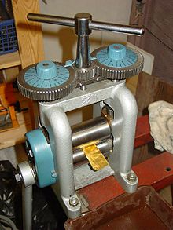
Laminoir a main

Slide 13
laminage
Laminage ppt,
Laminage pdf ….

Slide 14
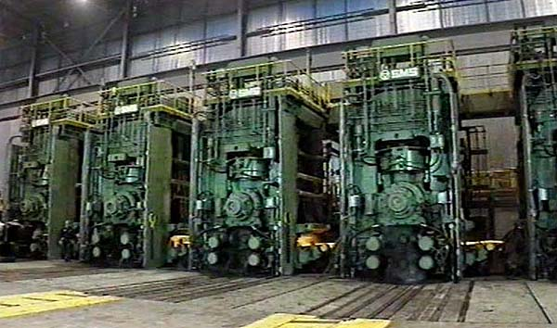
Laminoir continu

Slide 15
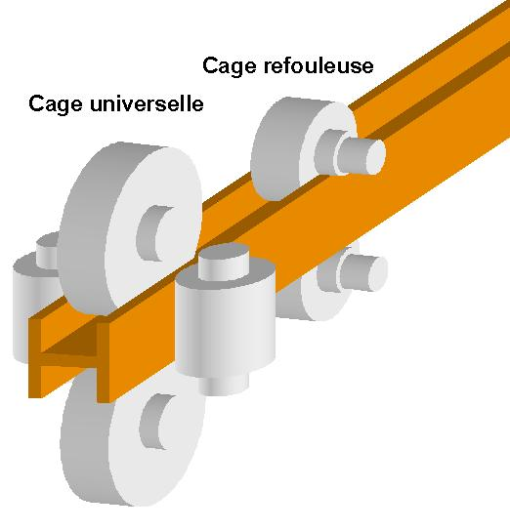
Laminage des produits longs

Slide 16
Train à fil[modifier | modifier le code]
Un train à fil est un train de laminoirs, continu, spécialisé dans la production de fil machine (produit semi-fini destiné à la transformation). L'installation mesure 300 à 400 m de long.
En tête de l'installation se trouve le parc à billettes (barres de section carrée de 120 à 155 mm et de 13 m de longueur pour un poids voisin de 2 tonnes). Ces billettes sont reprises au pont-roulant équipé d'électro-aimants et déposées sur un convoyeur qui les pousse dans un four de réchauffage où elles séjournent environ 2 heures (en marche normale) pour être portées à une température de 1 100 °C. Le four est en principe chauffé au gaz. Une fois la température atteinte de façon homogène, les billettes sont défournées à l'aide d'un vérin et engagées à une cadence de 100 à 120 tonnes par heure dans le train de laminoir.

Slide 17
Le train lui-même se compose d'un premier ensemble appelé dégrossisseur, composé de 9 cages où le profil carré est progressivement réduit en section. Après cet ensemble, une cisaille éboute le produit pour supprimer les risques de défaut interne. Ensuite le produit s'engage dans le train intermédiaire, qui en réduit encore la section, puis après un nouvel éboutage, dans le train finisseur qui assure sur 10 cages la mise au diamètre final du produit. Au dernier bloc, la vitesse de laminage atteint 80 à 100 m/s pour les installations les plus rapides. À ce stade, le produit fini est à une température de 950 °C et sort en ligne. Il passe alors dans une tête de mise en spire qui lui fait faire une boucle de 1,20 m de diamètre. Les spires sont ensuite couchées sur un convoyeur à rouleaux sous lequel est disposée une batterie de ventilateurs qui assure une retombée homogène de la température. Les spires s'empilent ensuite dans un puits où est formée la couronne de fil. Celle-ci est ensuite convoyée vers une compacteuse-ligatureuse, marquée et mise en stock.

Slide 18
Une couronne est égale en poids à la billette et est mono-brin. Pour avoir un ordre d'idée, une billette de 120×120 mm de 12 m de long pèse environ 1,5 tonne et donne une couronne de fil de diamètre 5,5 mm de même poids pour une longueur déroulée de plus de 10 km. Ce qui veut dire que la billette est encore engagée dans la première cage lorsque le fil sort à la dernière. La fluidité de la marche est assurée par la vitesse de plus en plus rapide de chaque cage puisque chaque cage réduit la section du produit. Un ordinateur se charge de l'harmonisation des vitesses.
Un train de laminoir fonctionne en général en trois postes/jour avec par équipe une quinzaine de personnes. Il existe des trains mono-veine, à double ou triple veines. Sur les installations à veines multiples, les cages des blocs dégrossisseurs et intermédiaires comportent des cylindres à cannelures multiples puis les veines se séparent et chaque ligne possède ensuite ses propres finisseur, convoyeur et compacteuse.
Le processus ci-dessus décrit le principe général, chaque train ayant ses caractéristiques propres de vitesse (qui influe sur la cadence de défournement), prise de fer (section de la billette) voire nombre de cages par groupe en fonction de sa gamme de fabricatio

Slide 19
Quelques chiffres[modifier | modifier le code]
Les modèles de train à bandes (autre nom du laminoir à chaud) les plus évolués présentent des dimensions sans équivalent dans le milieu industriel.
Longueur : plusieurs centaines de mètres.
Puissance des cages cumulée : plus de 100 000 kW (puissance du Queen Mary 2) .
Consommation électrique équivalente à celle de la ville de Lyon (hors industries) .
Production annuelle : plus de 5 millions de tonnes.
Laminoirs à froid[modifier | modifier le code]
C'est lors du laminage à froid que le métal voit ses caractéristiques mécaniques changer. En effet, l'écrouissage local (déformation plastique) augmente la zone de déformation élastique, la limite d'élasticité est repoussée, mais la résistance à la rupture est constante (il s'agit d'une propriété interne du matériau).
Le laminage à froid est généralement réservé aux produits plats (tôles d'acier). Il transforme un produit laminé à chaud en bobine de métal de fine épaisseur (moins de 3 mm). Il existe principalement deux types de laminoirs à froid :
le laminoir monocage réversible (le plus simple, la bande passe plusieurs fois dans la même cage de laminoir) ;
le tandem (le plus compliqué, constitué de plusieurs cages (de 4 à 6) au travers desquelles la bande passe simultanément). Le pilotage de ce genre de laminoir est difficile à cause de l'interaction entre les cages.
On notera qu'il existe aussi des laminoirs réversibles à deux cages, mais ce sont des exceptions notables dans le parc mondial des laminoirs.
Il peut être suivi d'opérations de revêtement après recuit et écrouissage.

Slide 20
Le forgeage
Forgeage Cours print
Forgeage1,
Forgeage2 ( first)

Slide 21
Etirage
étirage

Slide 22
Extrusion
Extrusion

Slide 23
2. Mise en forme des tôles (Découpage, pliage, emboutissage)
Découpage 1
Decoupage 2
Emboutissage
Emboutissage mp4
Pliage1
Pliage3
Pliage4 mp4
Pliage exo
Roulage
Fluotournage

Slide 24
3. Frittage

Slide 25
4. Usinage par Electroérosion
Doc word electroerosión

Slide 26
5Usinage chimique et électrochimique

Slide 27
6. Usinage par électroformage

Slide 28
7. Usinage par ultrasons
Docword

Slide 29
8. Injection de matières plastiques

Slide 30
9. Techniques d’assemblage:
Soudage,
collage

Slide 31
10. Techniques modernes et nouveaux développement..crs inaugural

